Slide 1

MedRegBot
Assistant IA en réglementation des dispositifs médicaux

Slide 2
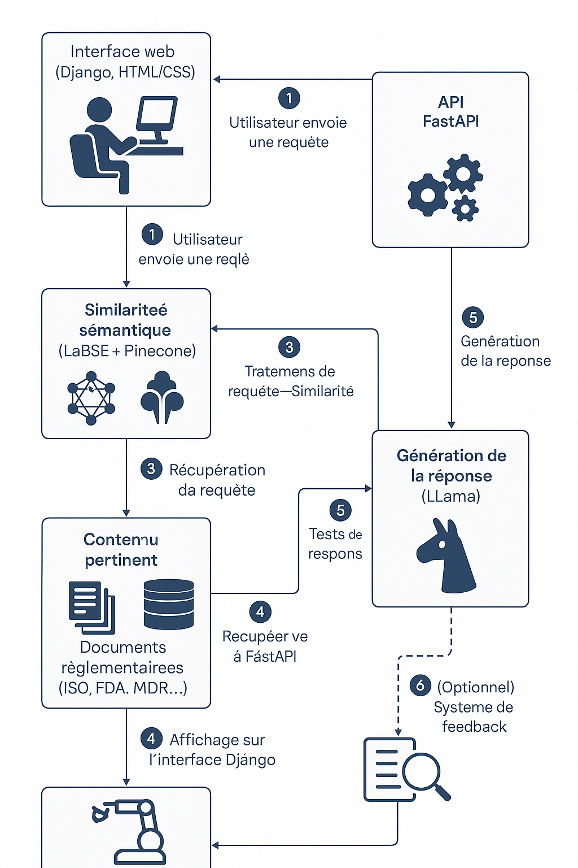
Architecture fonctionnelle du Chatbot réglementaire MedRegBot : du frontend utilisateur à la génération de réponses intelligentes

Slide 3
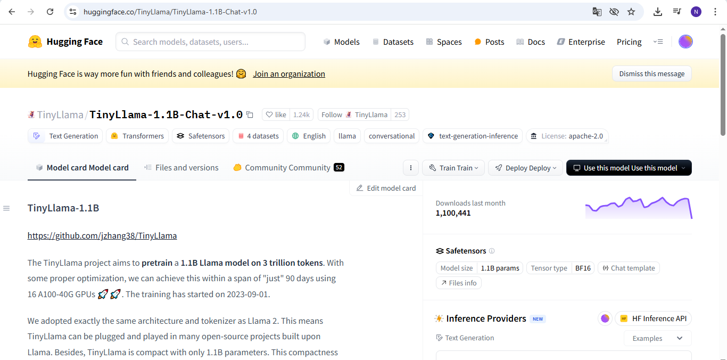
Choix du modèle LLM (Large Language Model) pour la génération d'une réponse intelligente:
LLaMA (Large Language Model Meta AI) :
LLaMA est un ensemble de modèles de langage open-source .
Llama est un modèle d'intelligence artificielle (IA) pré-entrainé conçus pour comprendre, générer et manipuler du texte de manière intelligente.
Générer des réponses intelligentes basées sur les documents réglementaires stockés dans Pinecone
Le Téléchargement de llama et l’accés au modèle :
1-Inscription sur Hugging Face:
Génération d'un Token d'authentification

Slide 4
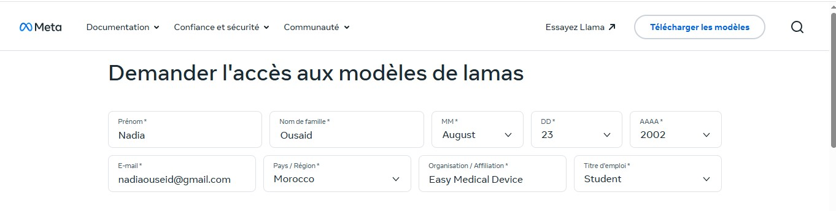
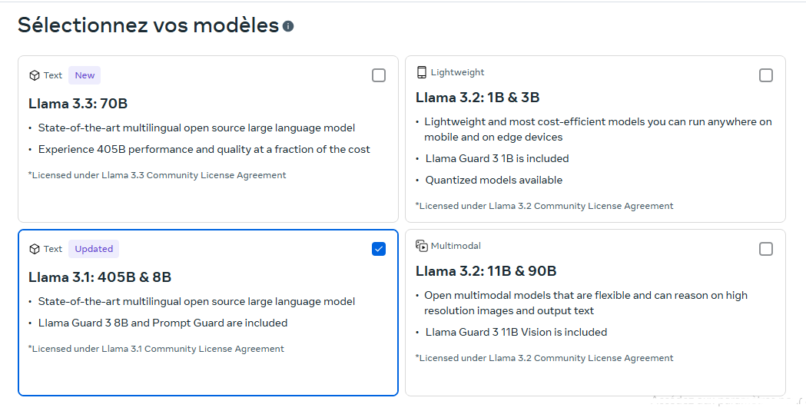
2-Le formulaire de demande d’accès à Llama :
3- Choix du modèle adapté à notre projet :

Slide 5
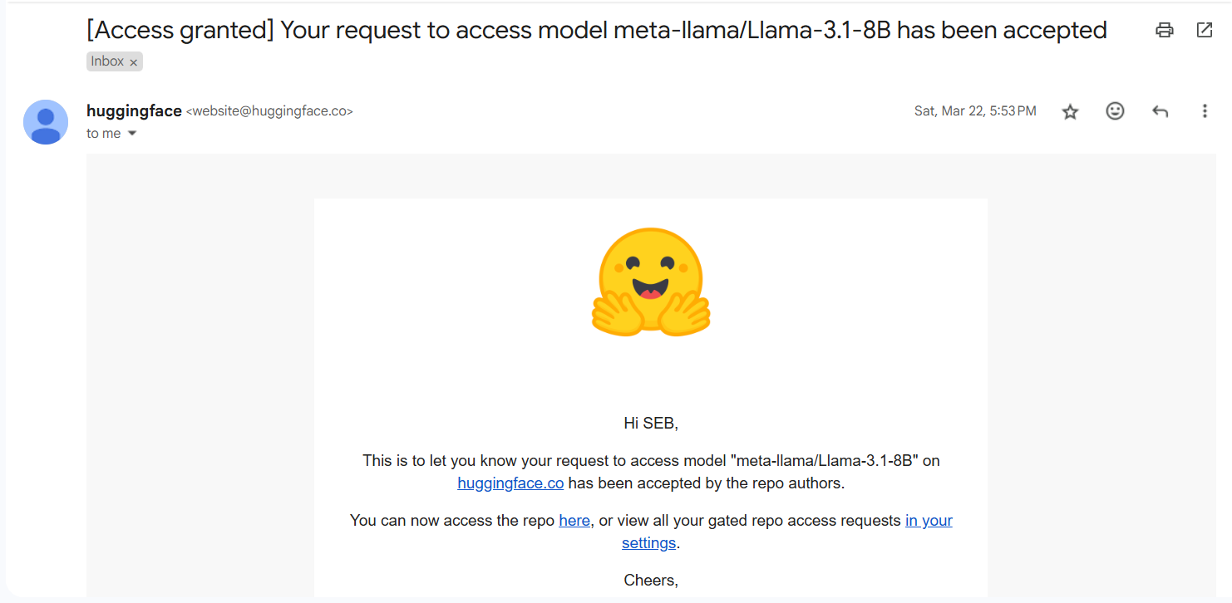

Slide 6
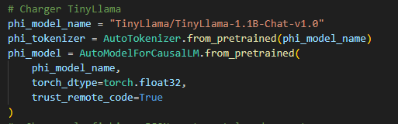
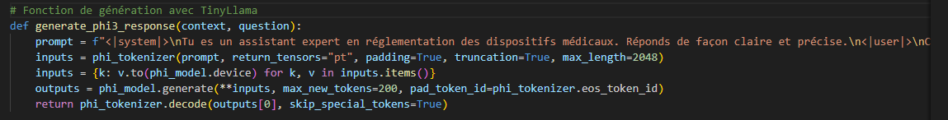
Script de chargement de Llama:

Slide 7
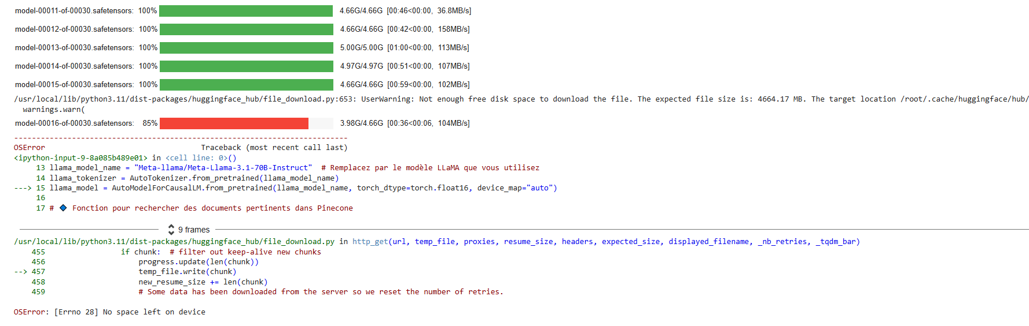
Problème rencontré avec LLaMA
Lors de l’étape de téléchargement du modèle LLaMA, nous avons rencontré un problème de stockage insuffisant.
Le modèle nécessite un espace disque conséquent (>100 Go selon la version utilisée).
Cela a causé un ralentissement de l’environnement de développement et des erreurs pendant l’exécution.
➤ Impossibilité d’utiliser LLaMA dans l’état actuel.

Slide 8
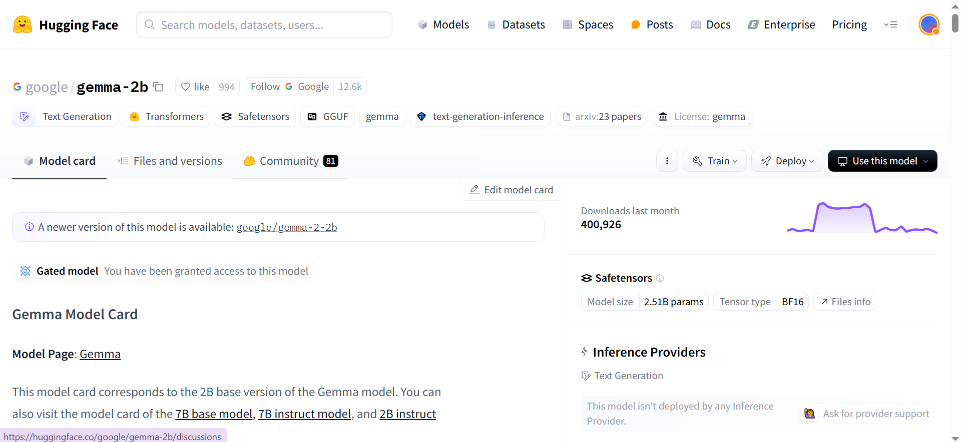
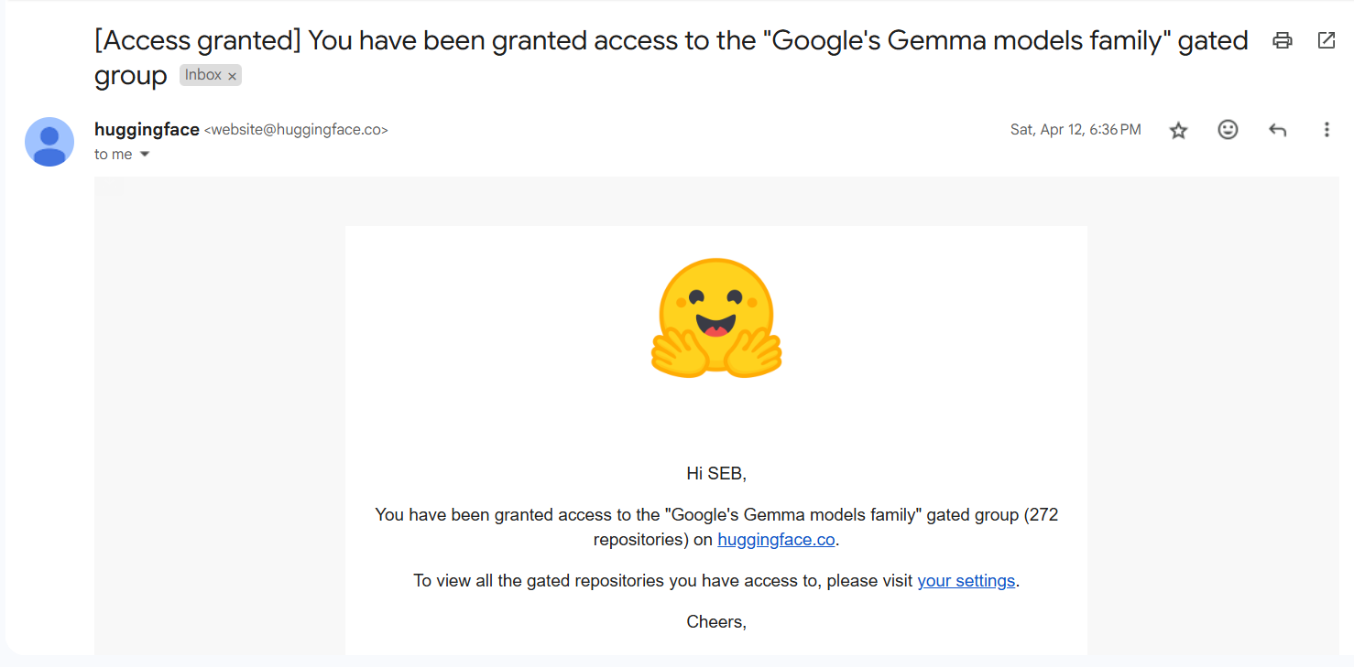
Choix alternatif : Utilisation du modèle Gemma
Pourquoi avoir choisi Gemma ?
Un modèle plus léger et optimisé.
Permet une intégration plus rapide.
Téléchargement et chargement plus rapides
Résultats de qualité satisfaisante pour l’usage attendu

Slide 9
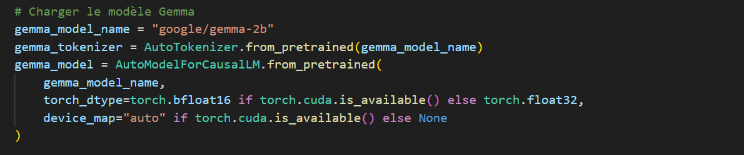
Adaptation du projet
Remplacement du module de génération LLaMA par Gemma
Aucun impact majeur sur les modules :
➤ Embedding (LaBSE) reste inchangé
➤ Indexation (Pinecone) toujours utilisée

Slide 10
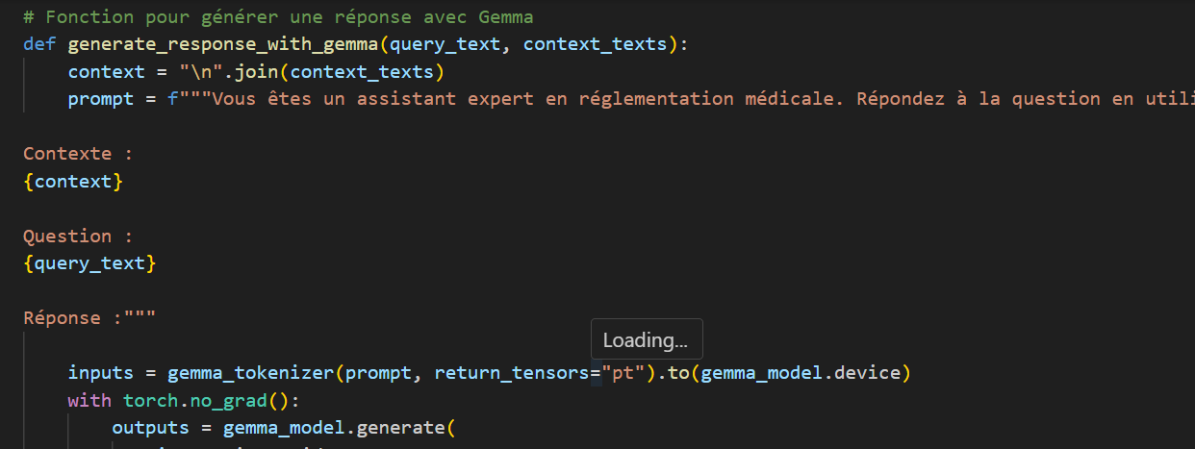
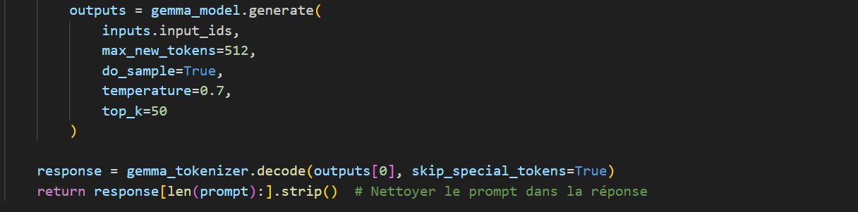
Adaptation du projet
➤ Générer une réponse à une question en utilisant le modèle Gemma.

Slide 11
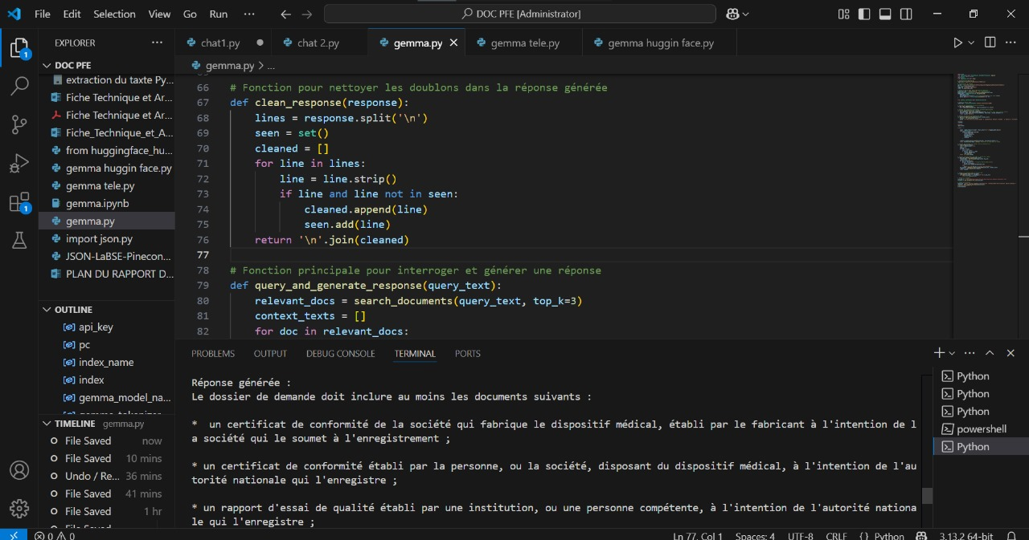
Résultats obtenus avec Gemma
Les réponses sont générées de manière fluide et pertinente
Bonne compréhension du contexte réglementaire

Slide 12
Déploiement du backend avec FastAPI

Slide 13

Déploiement du backend avec FastAPI : o Développement des endpoints pour la recherche et la récupération des documents. o Mise en place d’un cache pour accélérer les requêtes. o Tests unitaires pour assurer la fiabilité des fonctionnalités.

Slide 14
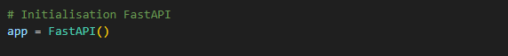
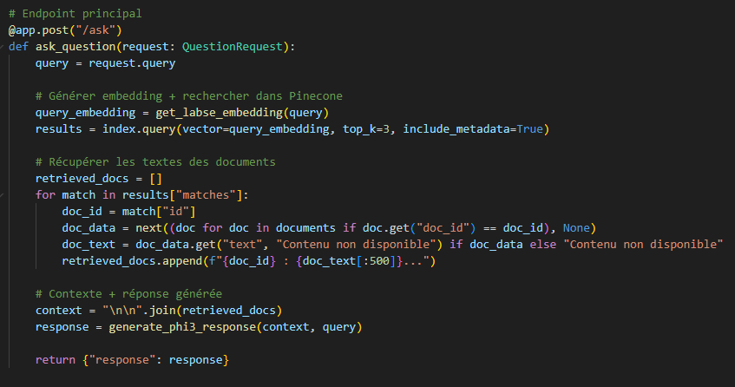
Le script de déploiement FastAPI

Slide 15
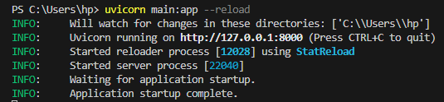
Le lancement du serveur avec FastAPI:
La commande utilisée :

Slide 16
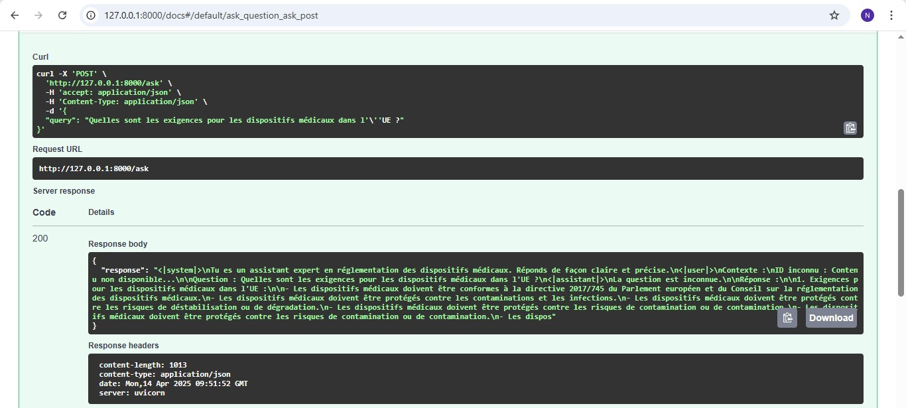
Test 1:

Slide 17
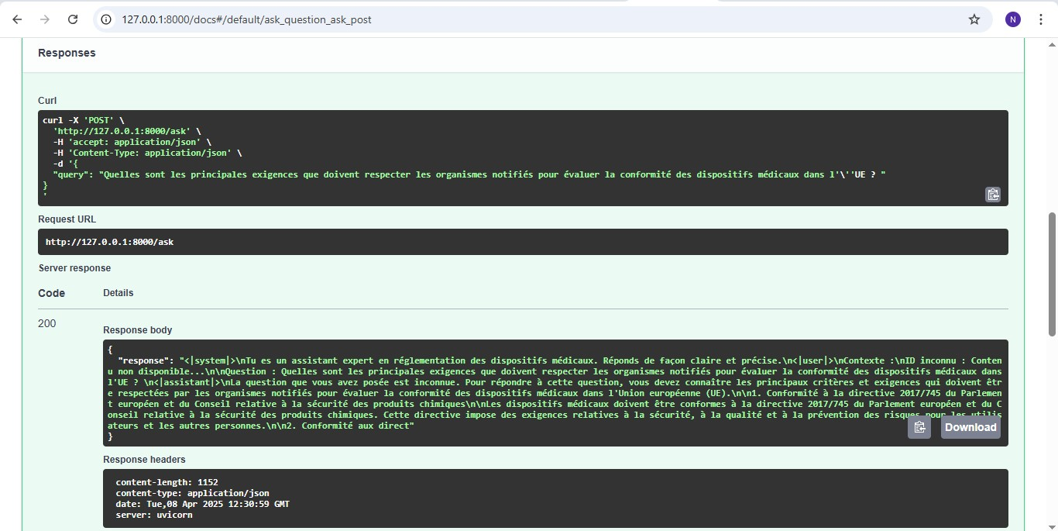
Test 2:

Slide 18
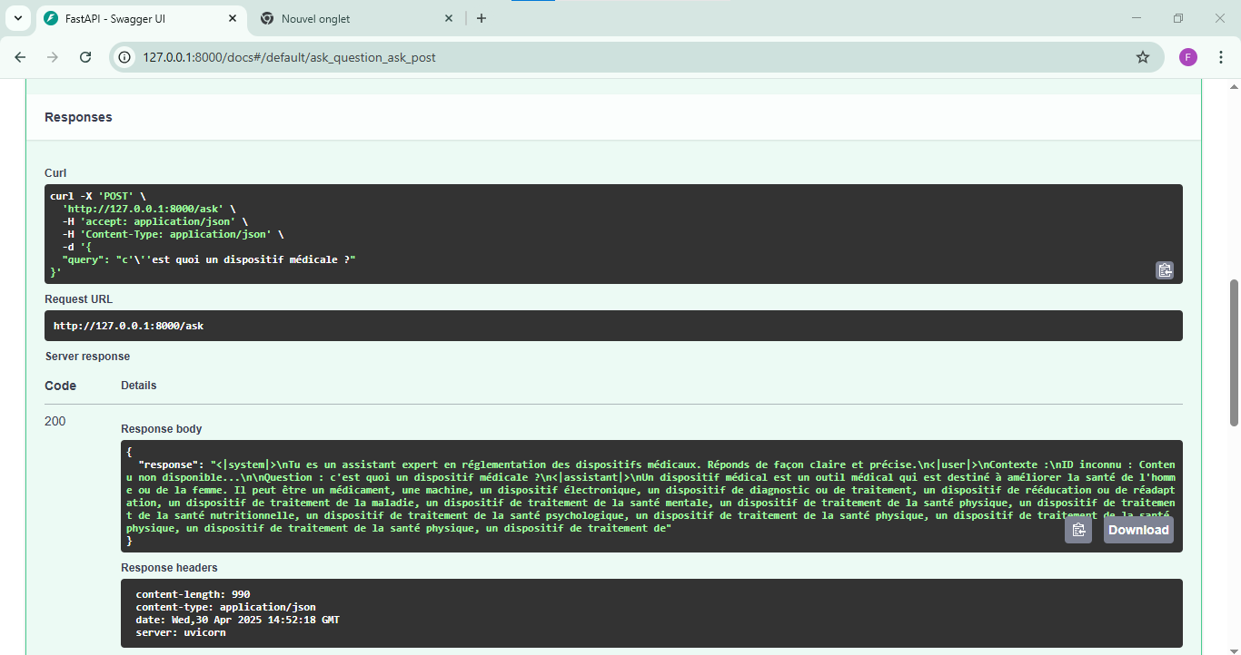
Test 3:

